Slide 1
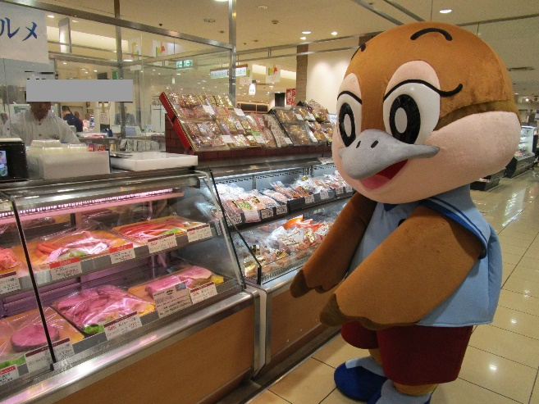
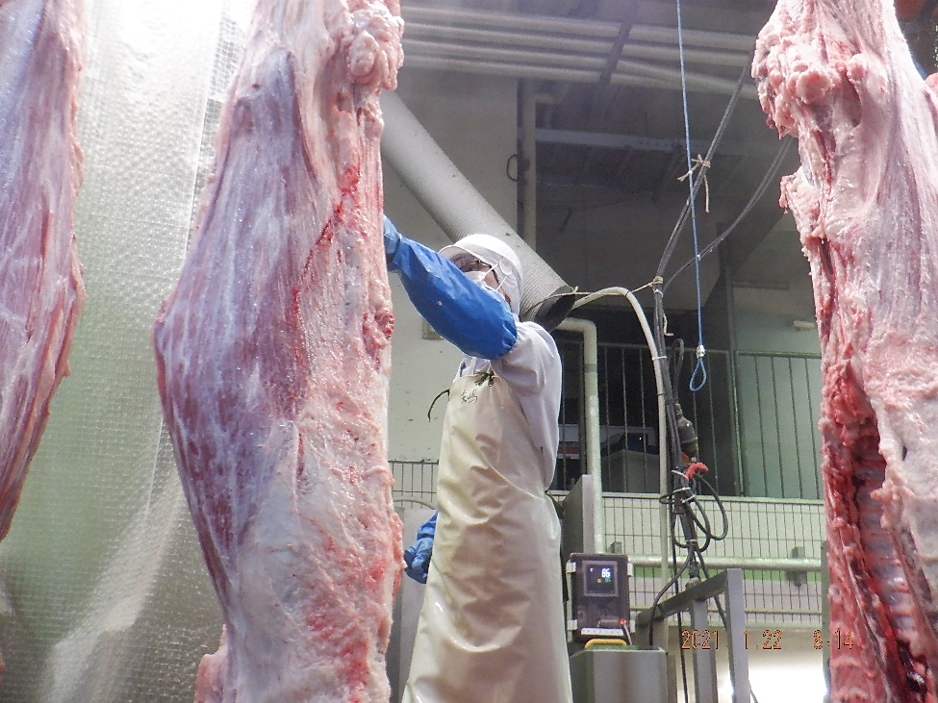
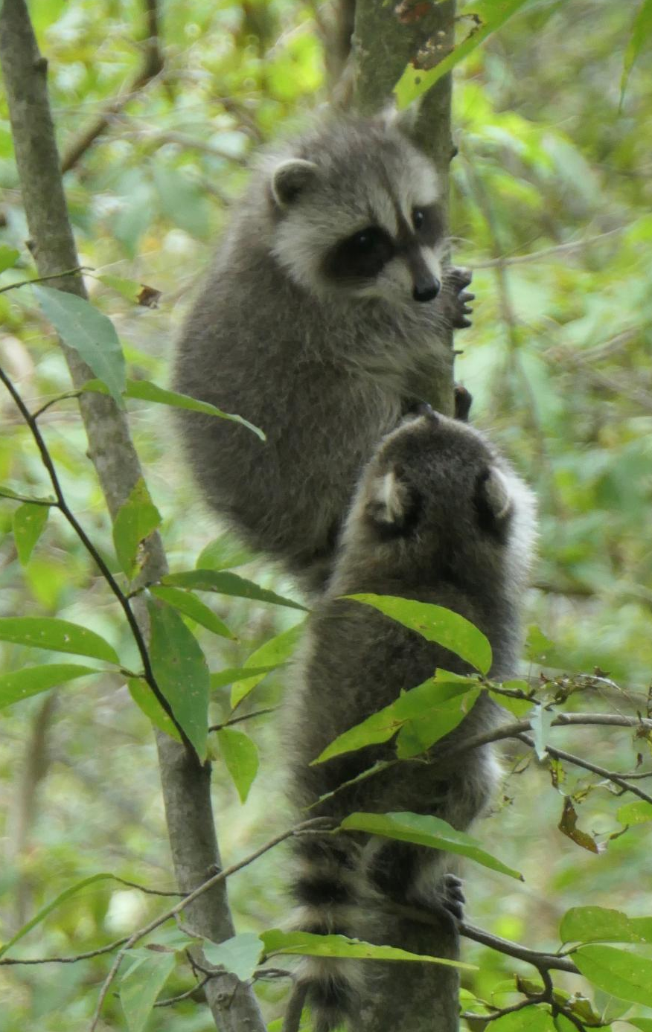
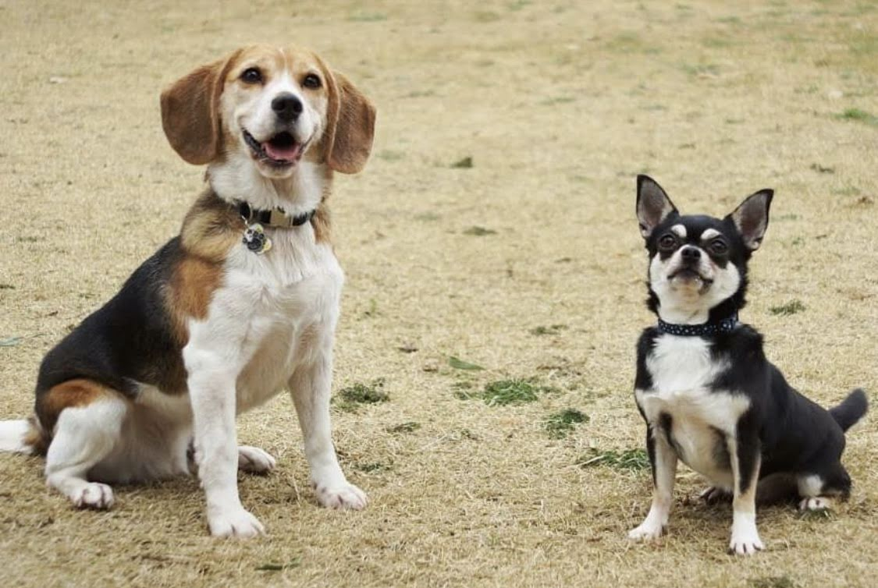
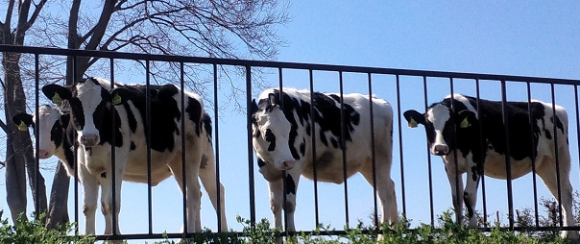
大阪府職員（獣医師職）

Slide 2
組織等
大阪府職員：約７，５００人
うち、獣医師職職員：約１１０人
⇒主な配属先：健康医療部、環境農林水産部 など
健康医療部 組織一覧
本庁 | 出先機関
・健康医療総務課 ・保健医療室 ・健康推進室 ・生活衛生室 －環境衛生課 －薬務課 －食の安全推進課 | ・保健所 （池田、茨木、守口、 四條畷、藤井寺、富田林、 和泉、岸和田、泉佐野） ・羽曳野食肉衛生検査所 ・食鳥検査センター －松原食鳥検査事務所 ・中央卸売市場食品衛生検査所 ・食品衛生広域監視センター など
環境農林水産部 組織一覧
本庁 | 出先機関
・環境農林水産総務課 ・検査指導課 ・エネルギー政策課 ・みどり推進室 ・循環型社会推進室 ・環境管理室 ・農政室 ・水産課 ・流通対策室 ・動物愛護畜産課 | ・北部農と緑の総合事務所 ・中部農と緑の総合事務所 ・南河内農と緑の総合事務所 ・泉州農と緑の総合事務所 ・大阪府中央卸売市場 ・動物愛護管理センター ・家畜保健衛生所
※朱書き部分が、獣医師職が主に配属される所属です。

Slide 3
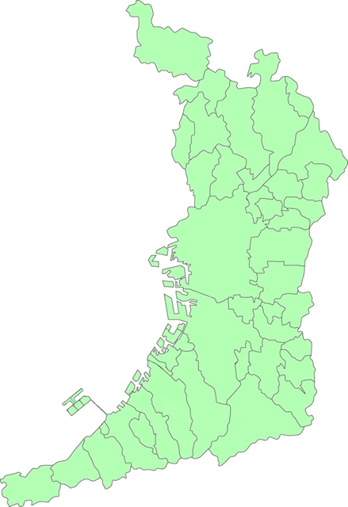
獣医師職の主な配属先（健康医療部、環境農林水産部）
茨木保健所
中央卸売市場食品衛生検査所
：健康医療部
：環境農林水産部
動物愛護管理センター
箕面支所
食品衛生広域監視センター
四條畷保健所
動物愛護管理センター
四條畷支所
池田保健所
本庁（咲洲庁舎）
守口保健所
本庁（大手前庁舎）
食鳥検査センター
松原食鳥検査事務所
岸和田保健所
和泉保健所
藤井寺保健所
動物愛護管理センター
泉佐野支所
動物愛護管理センター
泉佐野保健所
羽曳野食肉衛生検査所
家畜保健衛生所
富田林保健所

Slide 4






健康医療部の業務
①食品流通拠点の監視
②食品営業施設等の監視
食肉衛生検査所・
食鳥検査センター
中央卸売市場
食品衛生検査所
食品衛生
広域監視センター
〈 〉
〈 〉
〈保健所〉
〈 〉
本庁
〈食の安全推進課〉
・出先機関や関係各所との調整
・食品衛生業務の企画調整
Notes:
健康医療部における獣医師の配属先は、本庁である食の安全推進課、出先機関は食肉衛生検査所や保健所など、多くの機関にわたります。これらの機関がそれぞれ連携をとりながら、府民の食の安全・安心を守るため日々業務に取り組んでいます。

Slide 5


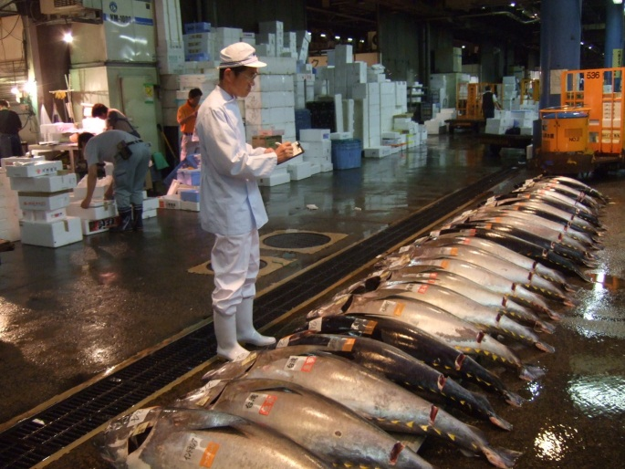
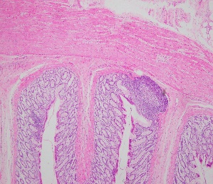
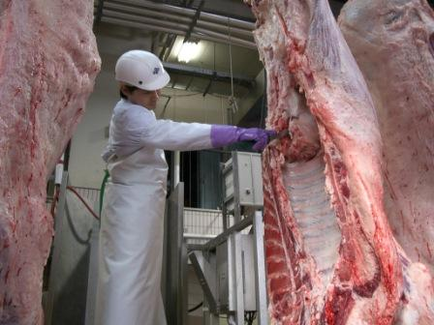


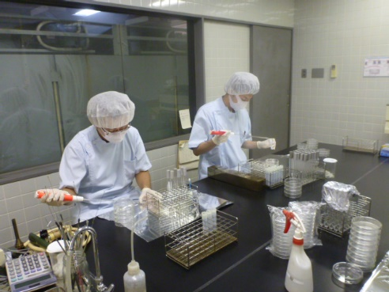
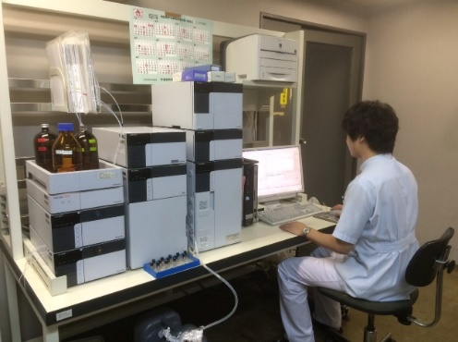
羽曳野食肉衛生検査所・
食鳥検査センター
健康医療部
①食品流通拠点の監視を行う職場
中央卸売市場
食品衛生検査所
と畜検査・食鳥検査
解体処理や食肉加工に関する
衛生管理指導
食肉衛生に関する調査研究
市場内の監視
収去検査
衛生教育
食品衛生に関する調査研究
セリ場の監視
解体後検査
精密検査（微生物・理化学・病理学）
収去検査（微生物・理化学）
安全な肉や魚を流通させるためにしっかりと検査します！
Notes:
まずは、羽曳野食肉衛生検査所と食鳥検査センターの業務です。それぞれ、と畜検査・食鳥検査といって、解体される牛や食鳥の検査を行い、不適合な食肉を排除します。このほか、解体処理や食肉加工に関する衛生指導や、食肉衛生に関する調査研究も行っています。

Slide 6

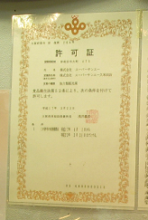
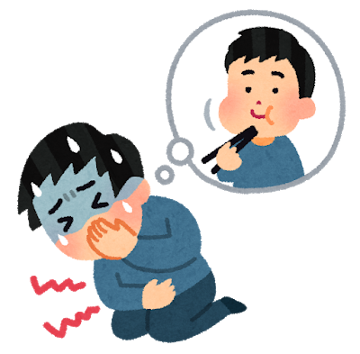

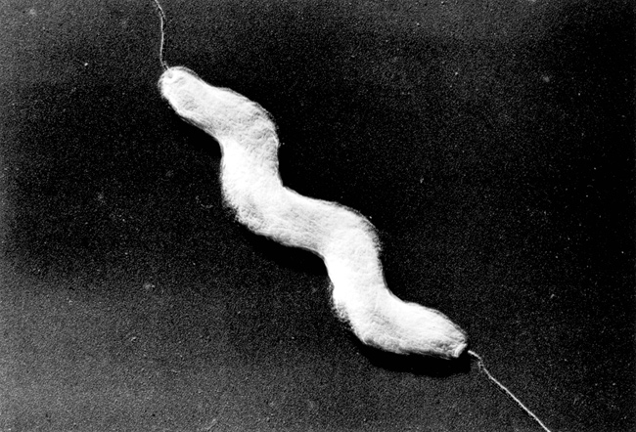
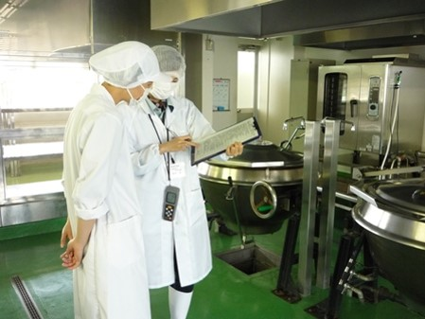
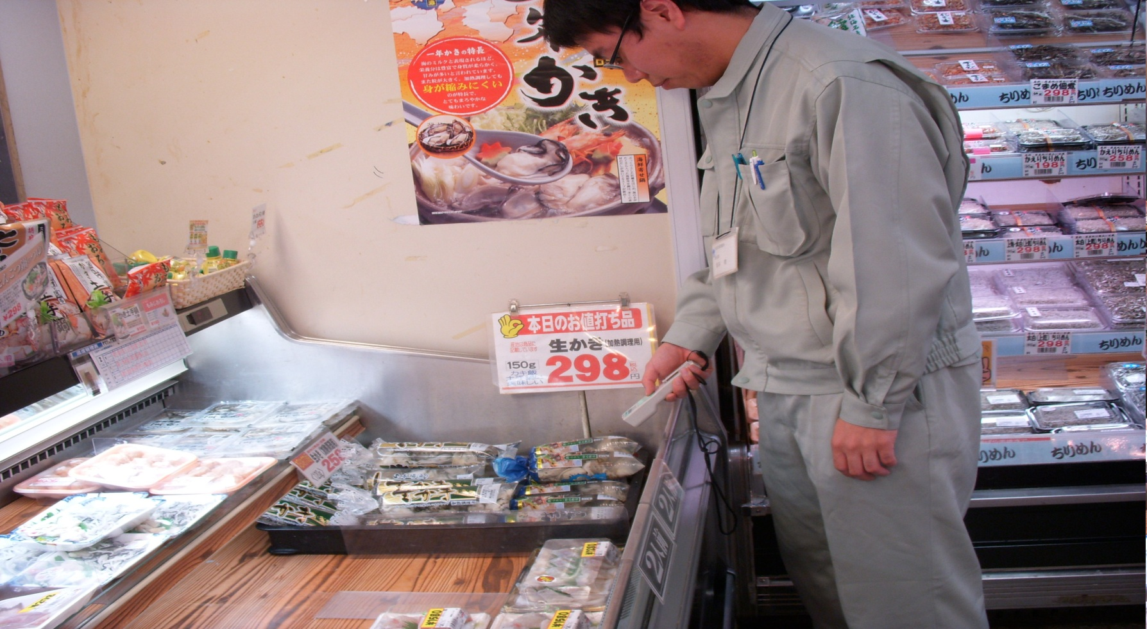
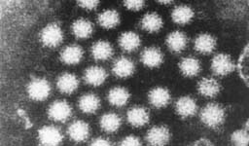
②食品営業施設等の監視を行う職場
保健所
食品衛生広域監視センター
食品営業の許認可
（飲食店営業や魚介類販売業など）
食中毒・異物混入調査
各種相談受付
（営業・食品表示・食品の取扱い等に関すること）
衛生講習会の開催
施設の監視指導
（大量調理施設、大規模食品製造施設など）
収去検査
衛生講習会の開催
食品衛生に関する調査研究
食品営業許可証
施設の監視指導
収去検査
食べ物の安全を守るために飲食店やスーパー、工場などを指導します！
Notes:
次に、保健所の業務です。食品営業の許認可、つまり、飲食店営業や魚介類販売業など、営業許可の必要な施設を審査し、許可をおろします。また、食中毒・異物混入などの届け出があった場合、患者さんから聞き取り調査をしたり、施設に立ち入って調査するなど原因の究明を図ります。そのほか、営業などの各種相談受付や、衛生講習会なども行います。

Slide 7
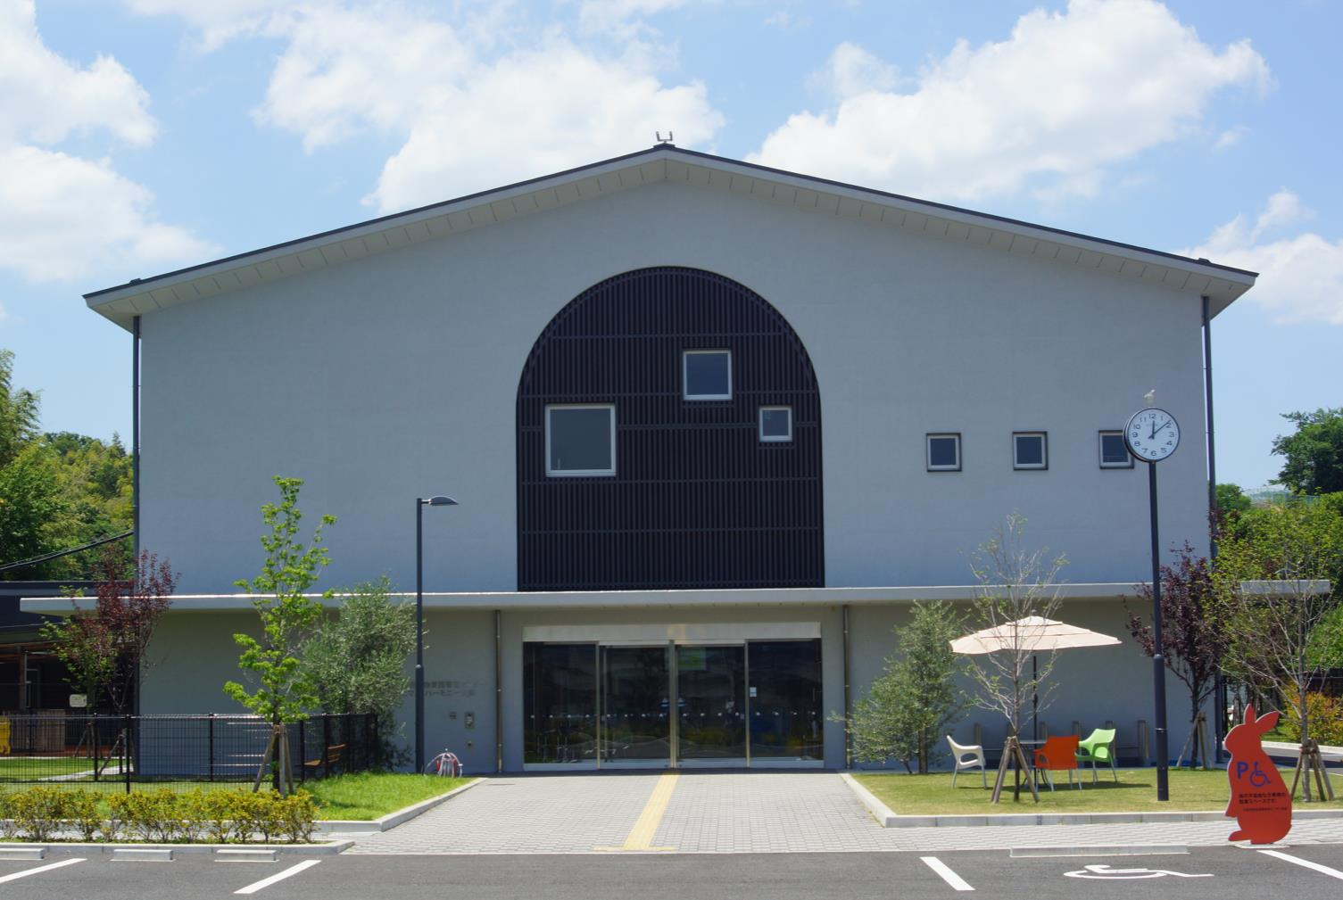
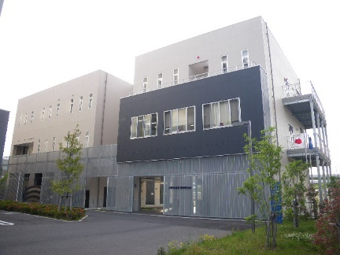
環境農林水産部の業務
・出先機関や関係機関との調整
・各種業務の企画調整
・議会、予算対応
本 庁
出 先
＜動物愛護畜産課＞
※動物に関する施策を一元的に実施
・総務・動物愛護グループ
・畜産衛生グループ
・野生動物グループ
＜動物愛護管理センター＞
＜家畜保健衛生所＞
＜流通対策室＞
※農畜水産物の流通対策を実施
・ブランド戦略推進グループ
畜産物の販路拡大などの企画調整
Notes:
健康医療部における獣医師の配属先は、本庁である食の安全推進課、出先機関は食肉衛生検査所や保健所など、多くの機関にわたります。これらの機関がそれぞれ連携をとりながら、府民の食の安全・安心を守るため日々業務に取り組んでいます。

Slide 8

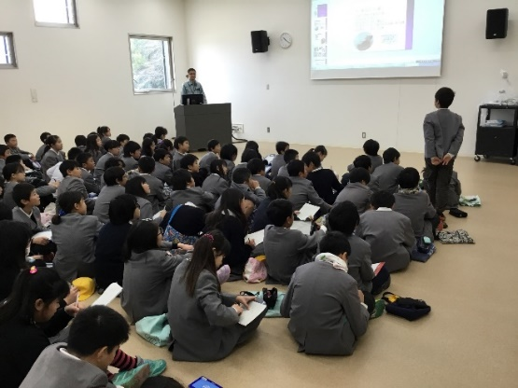
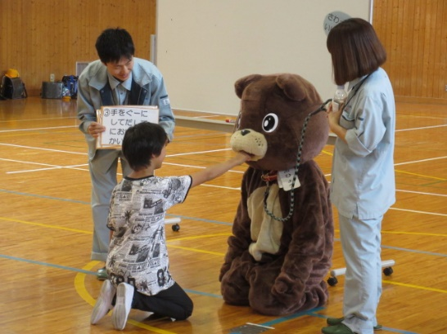
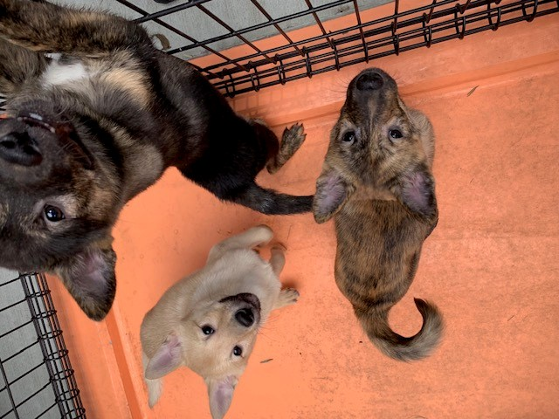
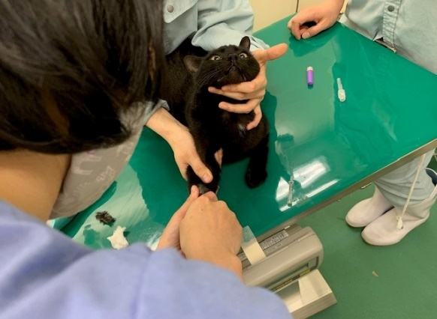
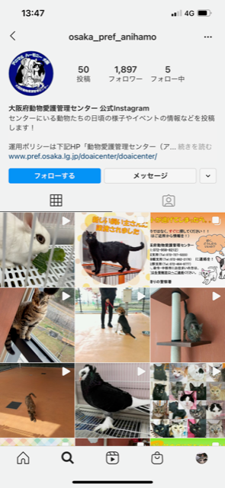
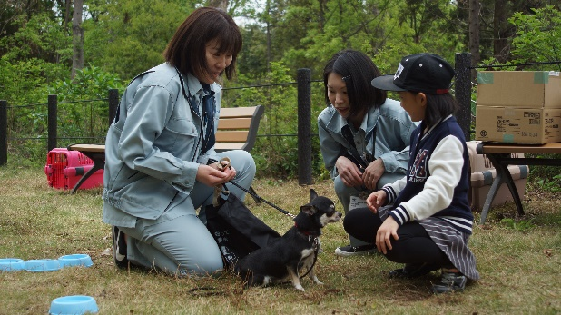
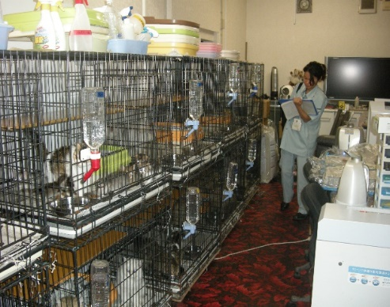






環境農林水産部
ペットに関する仕事
動物愛護と適正飼養の推進
動物の収容と飼養管理や譲渡
引き取った犬
動物の健康管理
子どもを対象とした啓発授業「ともにくらす」
動物達の新しい生活のために
啓発イベント「ともにまなぶ」
ペットショップ等への指導
ペットを正しく飼うために
SNSを使った広報

Slide 9

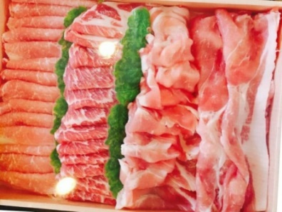
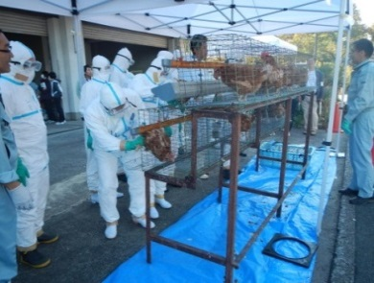
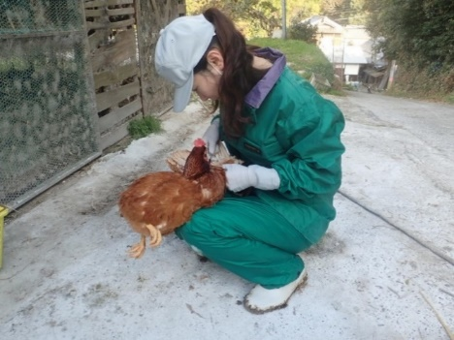
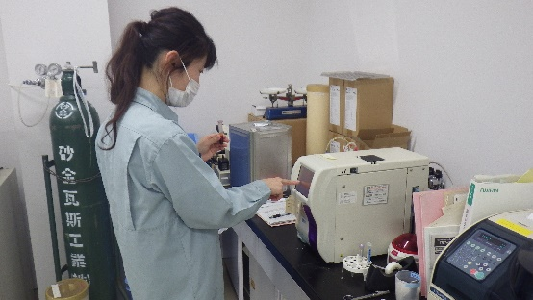

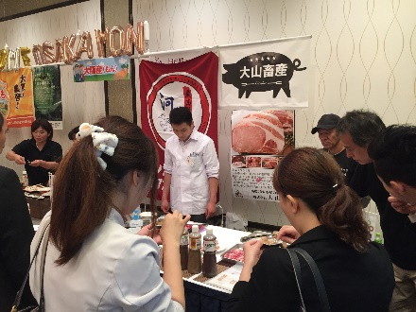
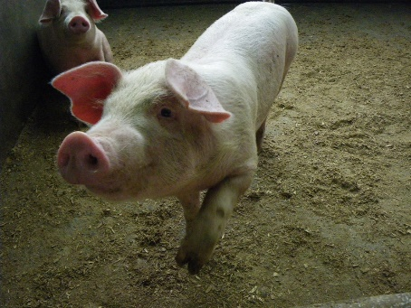

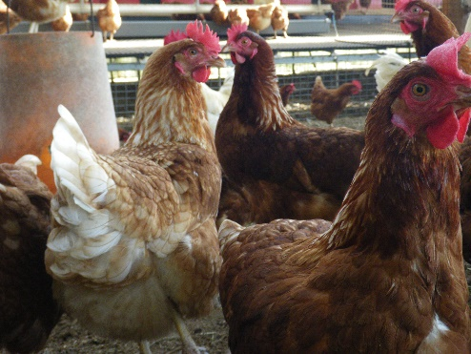
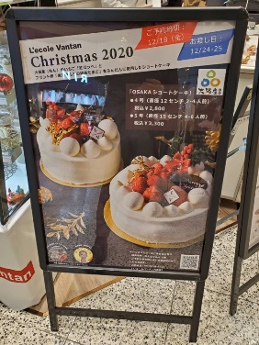
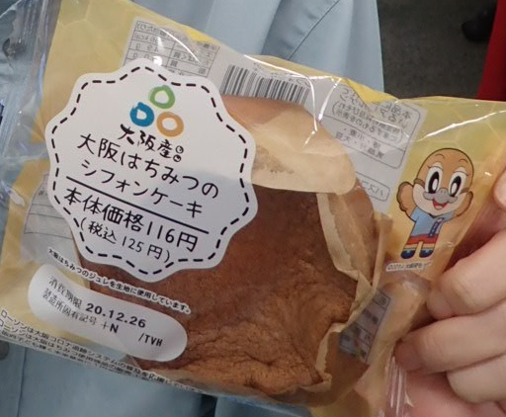
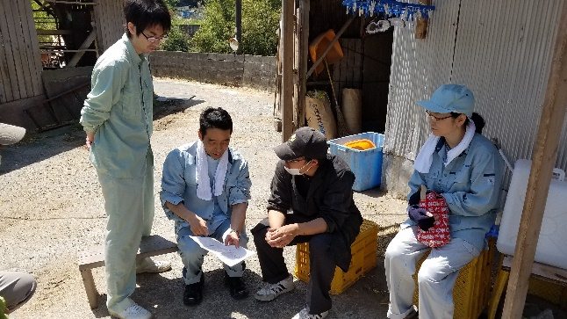
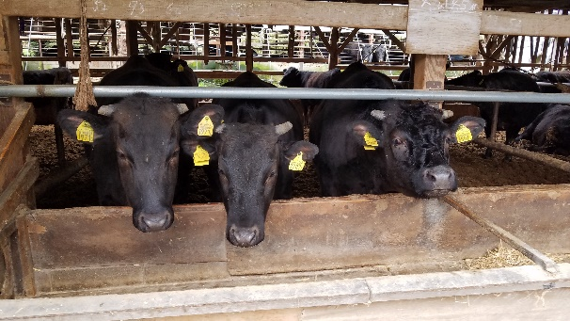


環境農林水産部
家畜に関する仕事
家畜防疫・家畜衛生対策
畜産振興
高病原性鳥インフルエンザ発生時に備えた防疫訓練
大阪産（もん）の豚肉と商談会での販売風景
農場での鶏の採血と
家畜保健衛生所での血液検査
開放的な鶏舎で育つ採卵鶏
公民連携による大阪産（もん）の
卵やはちみつを使った新商品の開発
農場における衛生対策について指導
安全安心な畜産物を守るために
大阪の畜産を支えるために

Slide 10


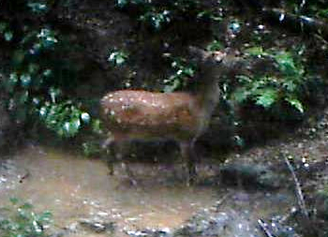
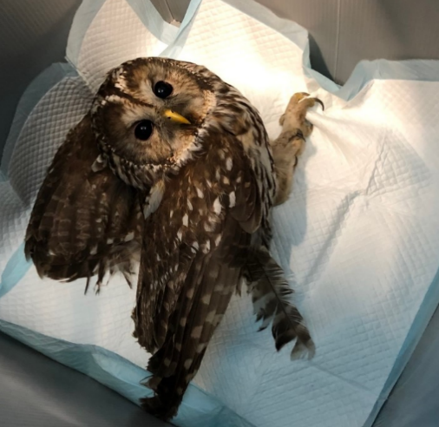
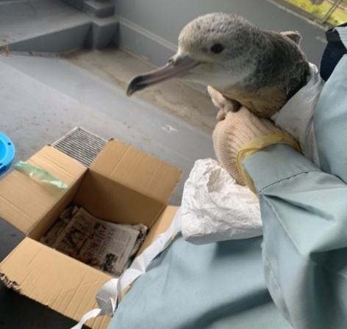
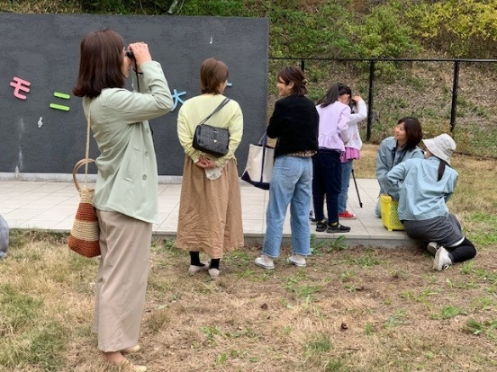
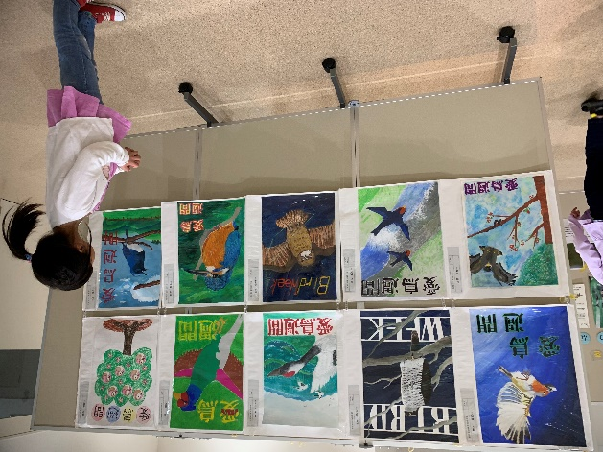

環境農林水産部
野生動物に関する仕事
被害対策
保護管理
夜間に出没したアライグマ
センサーカメラに映るシカ
保護された野鳥
アライグマに食べられた
スイカ
クマの出没注意チラシ
愛鳥週間のイベント(バードウォッチング・ポスター展)
被害を受けないように
自然のまま生きられるように

Slide 11


獣医師職に求める人材
公務員獣医師は、獣医の枠組みにとらわれず色々な経験ができることが魅力！
★求める人材
★獣医学生や転職を考える獣医師の方へのメッセージ
何事にも使命感を持って取り組める人。
臨機応変にコミュニケーションが取れる人。
自分の可能性を信じて、まずはチャレンジしてほしい。
転職を考えている方も、前職での経験を強みに活躍できる 公務員を候補の一つとしてください。
みなさまのチャレンジを心よりお待ちしております！

